Slide 1
Thực đơn
Ngày 25/02/2025

Slide 2
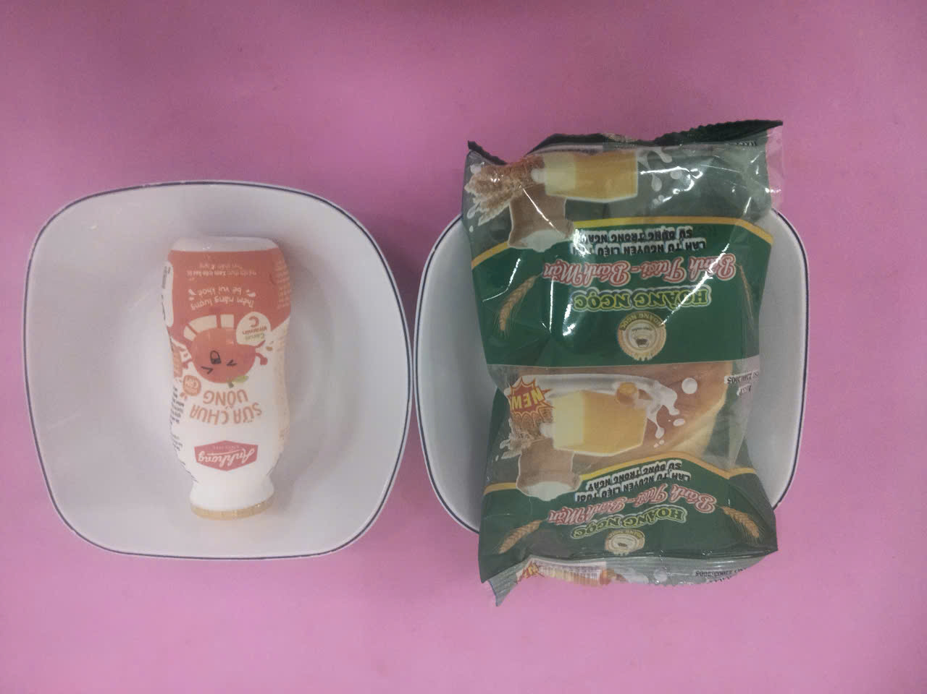
BUỔI SÁNG:
- Bánh mì mặn
- Sữa chua vị cam

Slide 3
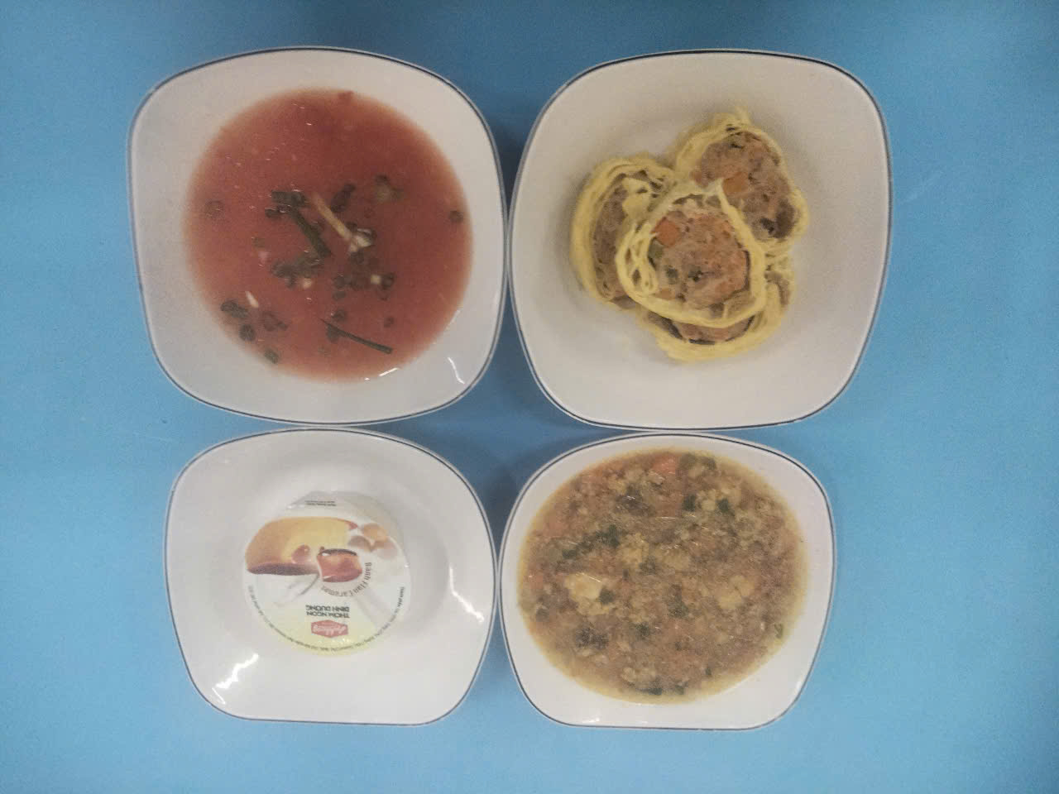
BUỔI TRƯA:
Món mặn: Tàu hủ ky cuộn vân thuỷ (trứng, đậu cove, cà rốt, su su)
Món canh: Canh rau củ nấu thịt heo (khoai tây, cà rốt, củ dền, bắp cải)
Tráng miệng: Bánh plan

Slide 4
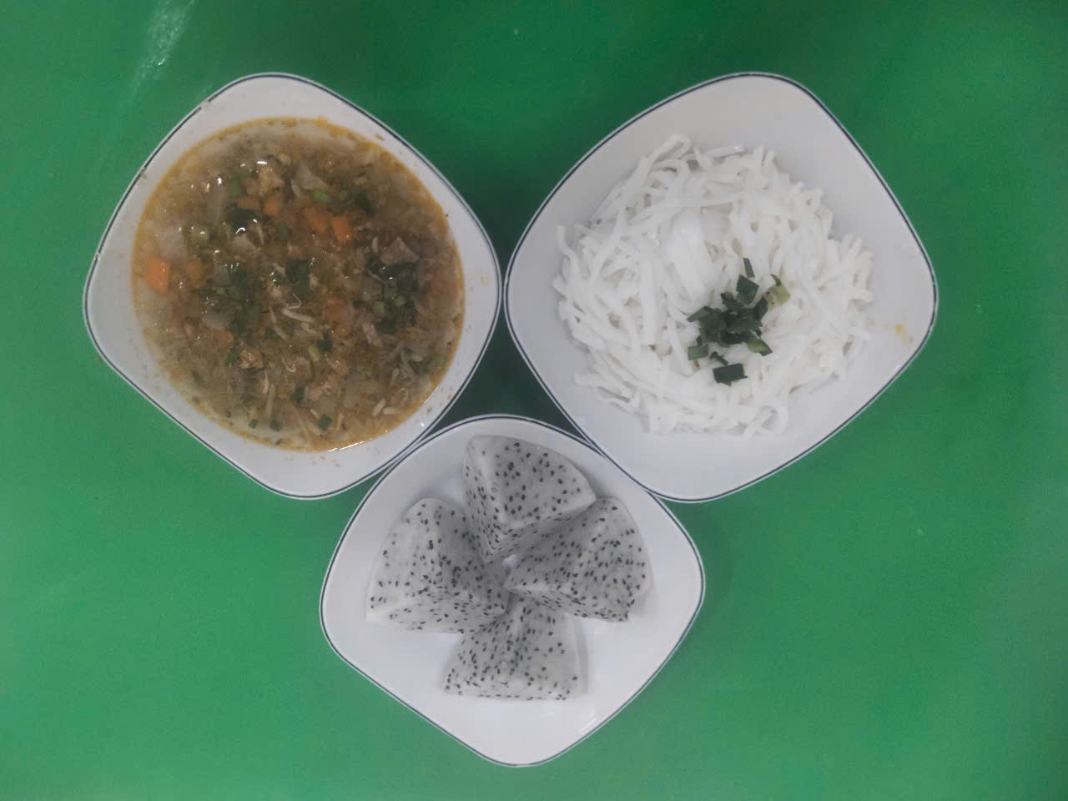
BUỔI XẾ:
Hủ tiếu bò kho, cà rốt, của cải trắng
Tráng miệng: Thanh long

